Slide 1


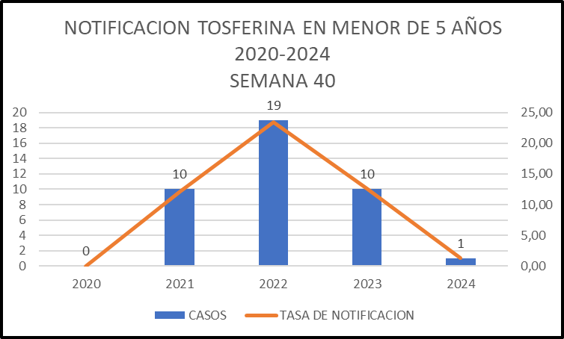
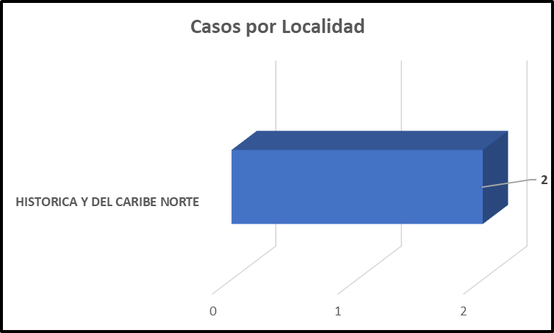
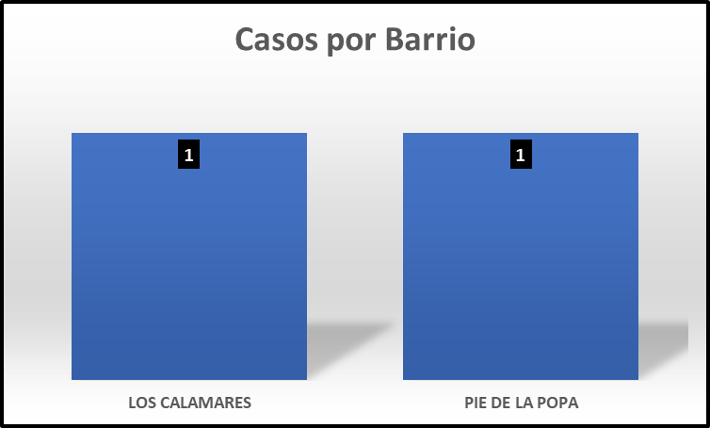
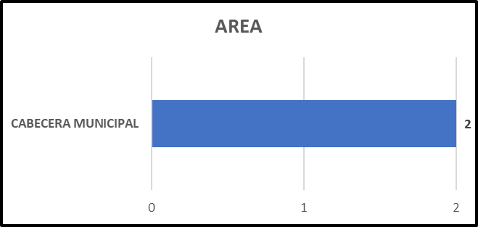
INFORME DE EVENTO
EVENTO TOSFERINA
Semana 40 – Cartagena de Indias 2024
2
No. de casos
Hasta la semana 40 se notifica 2 caso de Tosferina con residencia y procedencia nacional. Un caso mayor de 5 años
Comportamiento de la notificación de Tosferina en <5 años Semana 40 Cartagena de Indias 2020-2024
COMO SE COMPORTA EL EVENTO
Contra SE 40 2020
0 casos:
CASOS POR LOCALIDAD
BARRIOS
AREA
Contra SE 40 2021
10 casos
Contra SE 40 2022
19 caso
Contra SE 40 2023
10 casos

Slide 2




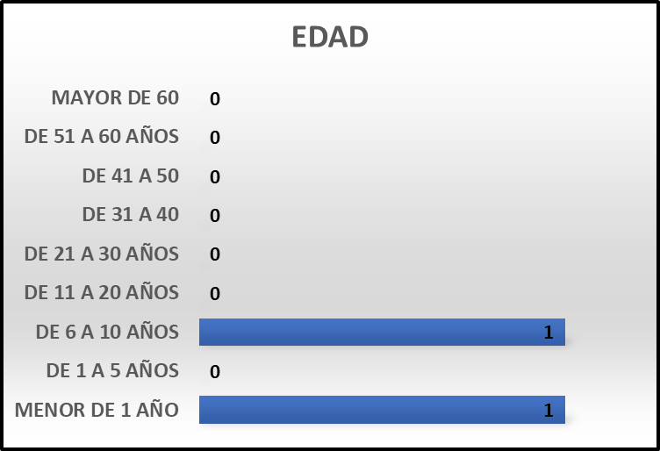
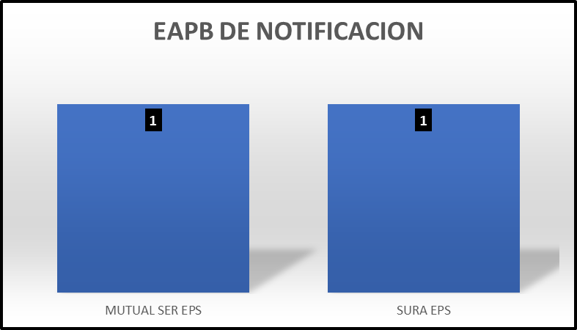
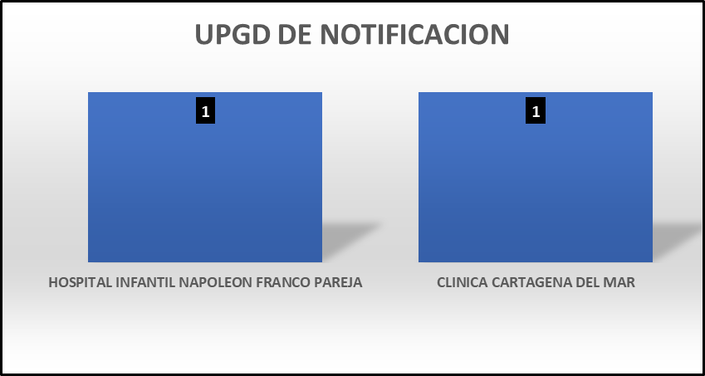
Comportamiento variables de interés
Régimen de afiliación Nacionalidad Pertenencia Étnica Casos por Estrato
al SGSSS
Subsidiado : 50%
Contributivo: 50%
Colombiano : 100%
Otros : 100%
Estrato 1 : 50%
Estrato 2: 50%
CASOS POR EAPB
CASOS POR UPGD
E
D
A
D

Slide 3
INDICADORES 1,29
Incidencia de la notificación de tosferina casos por 100.000 menores de 5 años
INFORME DE EVENTO
INDICADORES PARA LA VIGILANCIA DE TOSFERINA
INDICADORES DE RESULTADO
Incidencia de tosferina en menores de cinco años y menores de un año : A semana 40 del año 2024 en el distrito de Cartagena se notifica 1,29 casos de tosferina en 100.000 menores de 5 años
Se notifica un caso sospechoso con resultado negativo de niño de 10 años de edad con una incidencia de 0,18 por 100.000 habitantes
INDICADORES DE PROCESO
Proporción de casos de tosferina con investigación de campo : Casos notificado con investigación de campo. A semana 40 el 100% de los casos notificados presentan investigación de campo.
Proporción de clasificación de casos: Un caso con resultado negativo en laboratorios, clasificado como descartado, y un resultado pendiente
INDICADORES DE IMPACTO
Letalidad: personas que mueren por tosferina. A semana 40 la proporción de muertes a causa de tosferina en el distrito de Cartagena es 0%.

Slide 4
FICHA TECNICA
Metodología
Se realiza análisis periódico de Tosferina, conforme lo establecen los lineamientos nacionales para la Vigilancia en Salud Pública vigentes. El número total de casos corresponde a los casos notificados procedentes y residentes de Colombia, y a partir de éste se hace el análisis de las variables de interés.
Para los indicadores se trabaja proyecciones de población DANE 2024 post Covid-19

Slide 5




PROGRAMA DE VIGILANCIA EN SALUD PÚBLICA
DEPARTAMENTO ADMINISTRATIVO DISTRITAL DE SALUD DADIS
ALEX ALBERTO TEJADA NUÑEZ
Director DADIS
MONICA JURADO MARQUEZ
Directora Operativa de Salud Publica
EVA MASIEL PEREZ TORRES
Líder programa de vigilancia en salud pública
ELABORADO POR
MAGNOLIA DOVALE CABARCAS
Bacteriologa-Epidemiologa VSP
Referente inmunoprevenibles

